Slide 1
“Las primeras dos Guerras Púnicas”
Por Ysabel Herrera González
1º BIL Latín

Slide 2
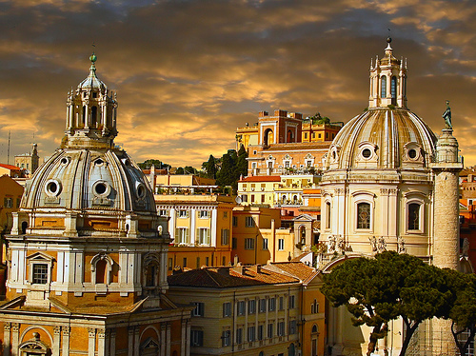
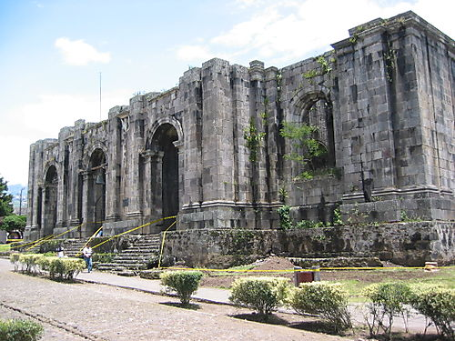
Roma vs Cartago
1. Introducción (antecedentes):

Slide 3
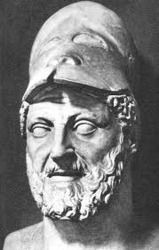
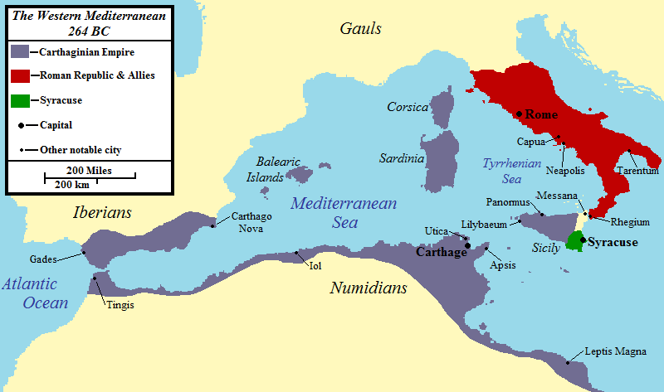
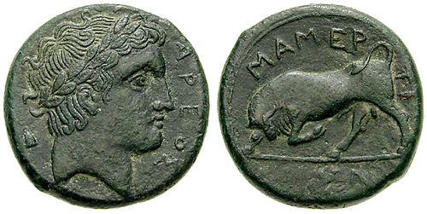
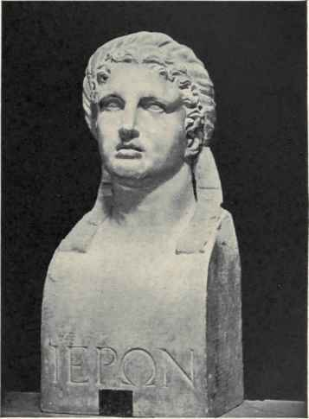
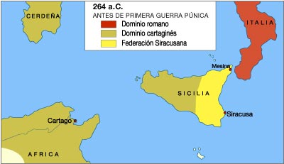
2. I G. Púnica: (264 a.C – 241 a.C.)
-Moneda mamertina-
- Amílcar Barca -
- Hierón II -

Slide 4
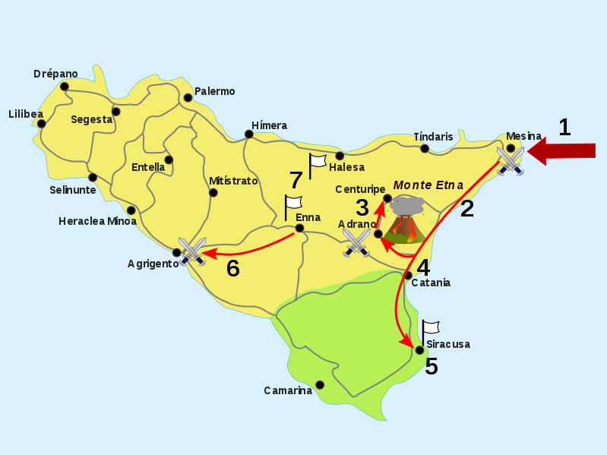
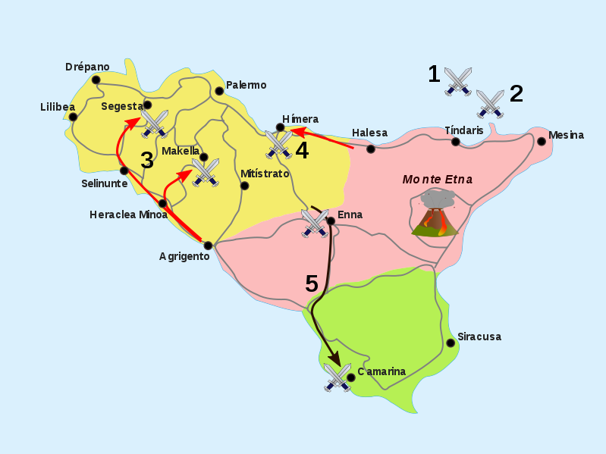
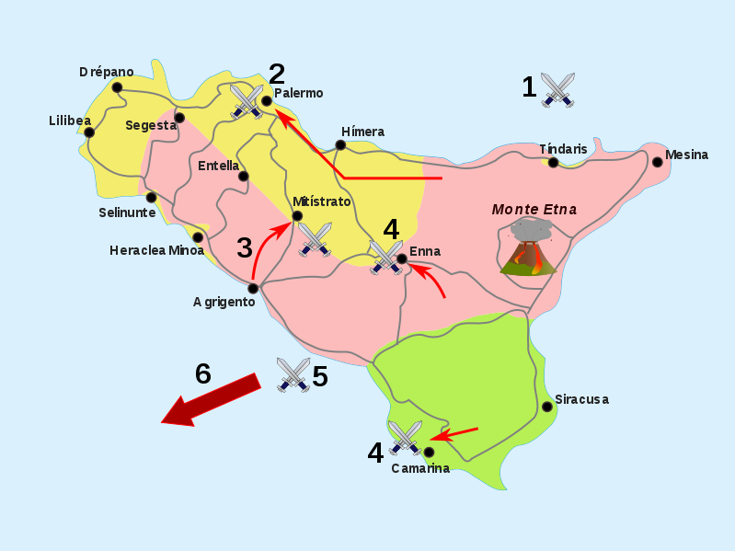
2.1. En Sicilia…
258 a.C.
260 a.C.
260 a.C.
258 a.C.
264 a.C.
261.a.C
262 a.C.
259 a.C.

Slide 5
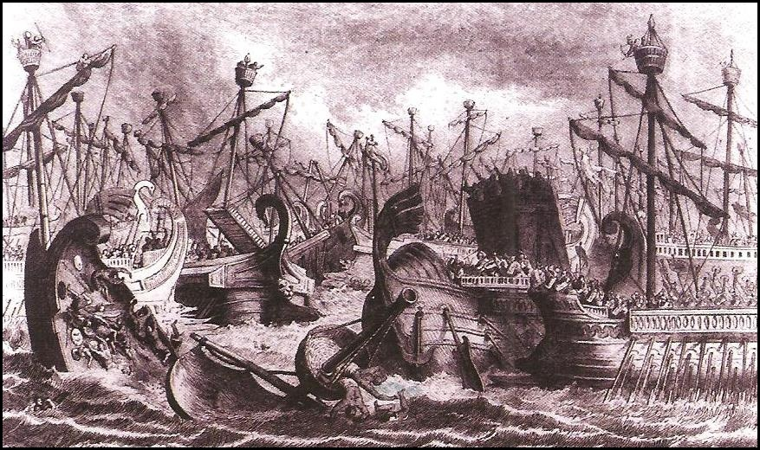
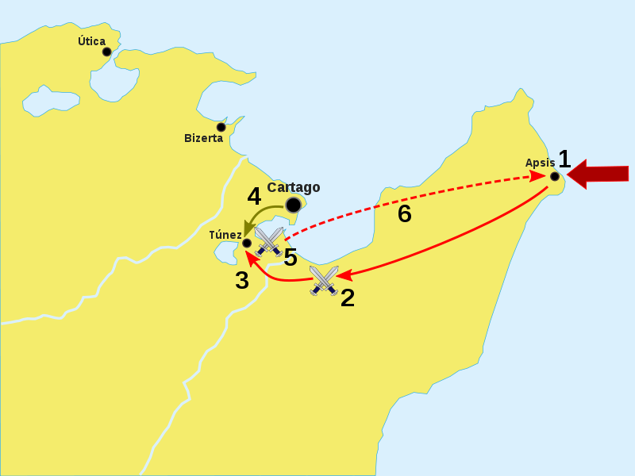
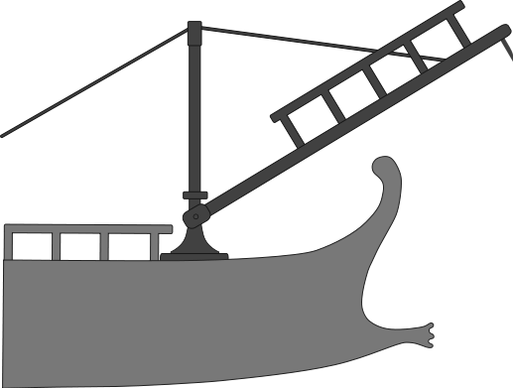
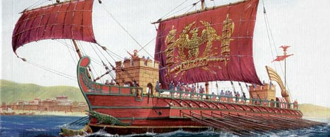
- 2.2. En África -
255-254 a.C
*Corvus:
*Quinquerremes:
256 a. C
255 a.C
256 a.C.

Slide 6
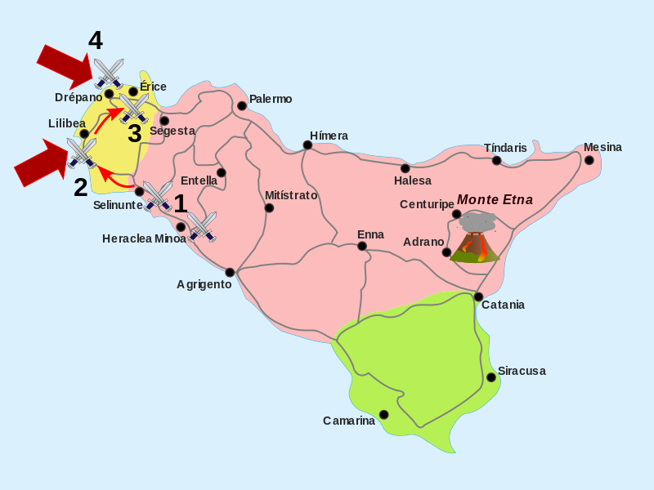
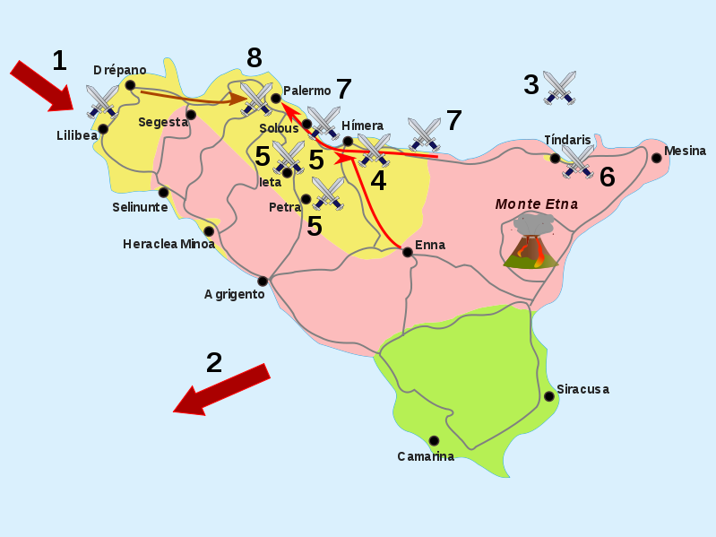
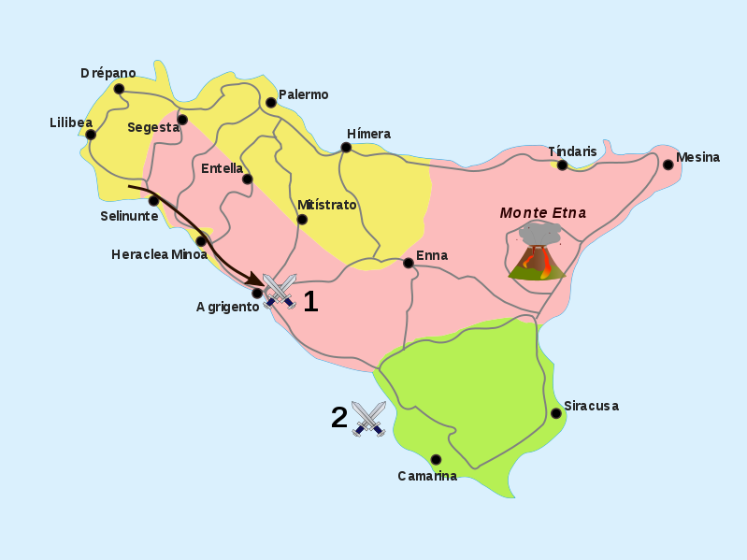
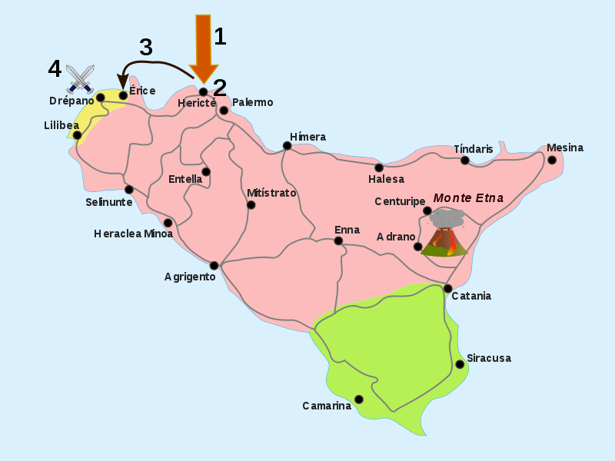
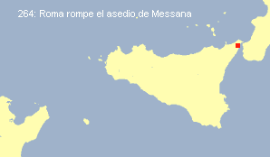
2.3. En Sicilia:
2.3. En Sicilia:
255 a.C

Slide 7
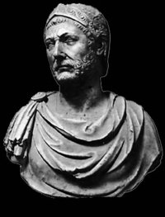
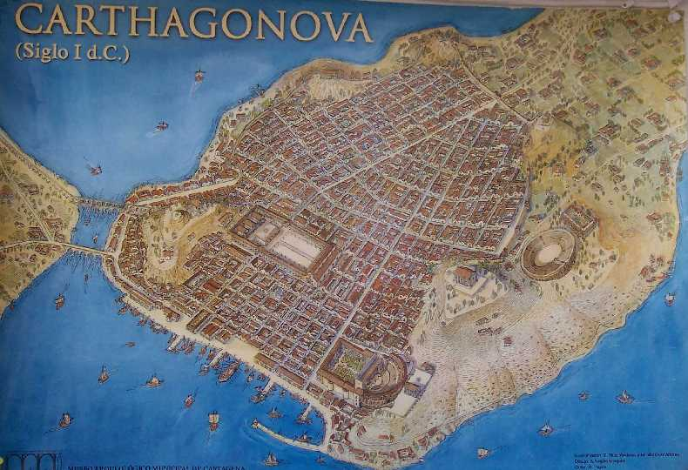
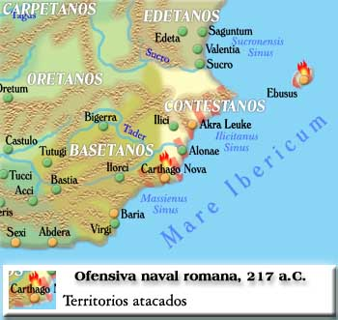
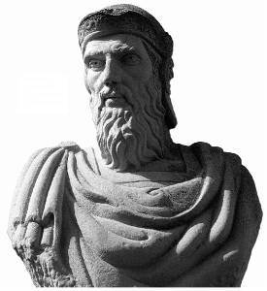
3.1. Segunda Guerra Púnica:
Aníbal Barca
Asdrúbal

Slide 8
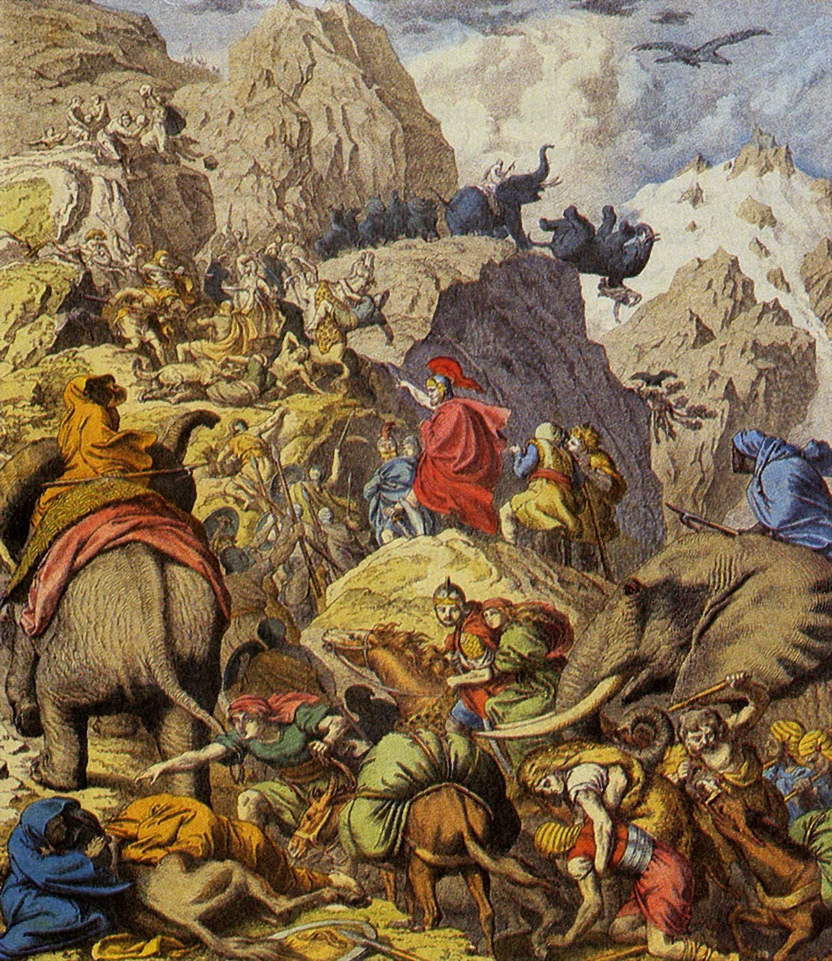
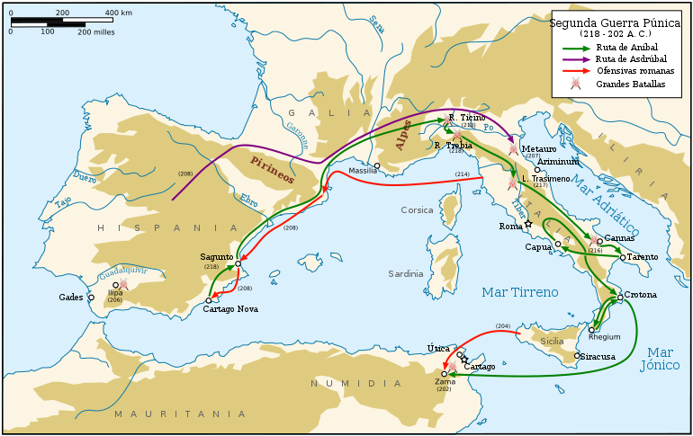
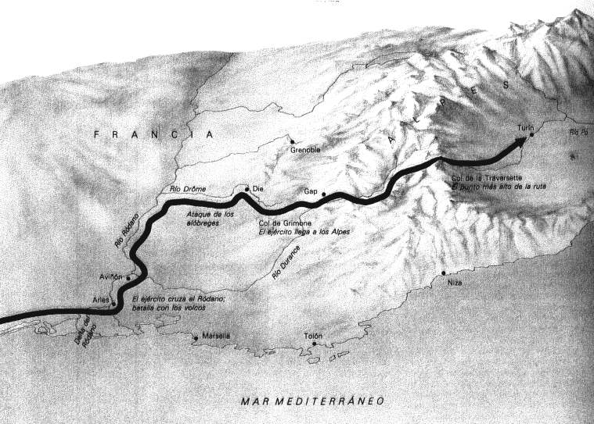
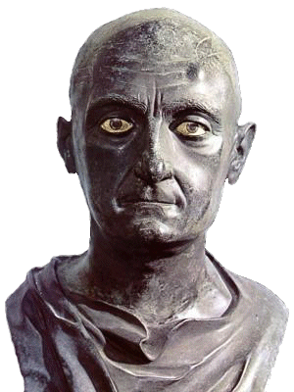
3.2. Guerra en Italia:
Los Alpes:
Publio Cornelio Escipión

Slide 9
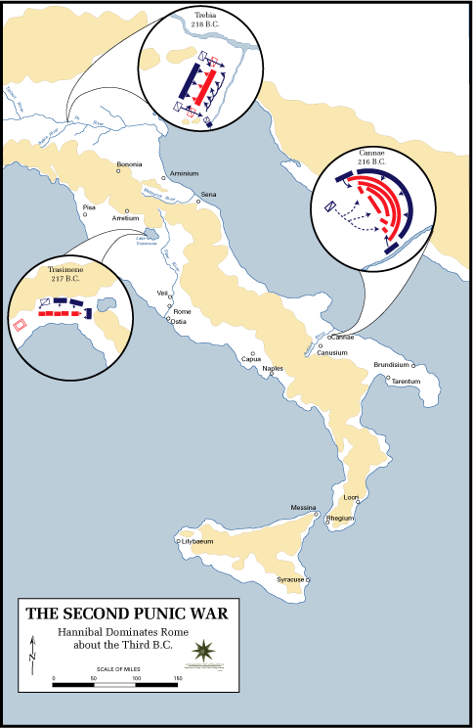
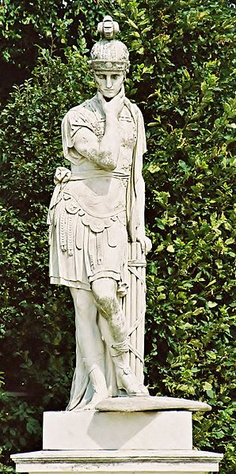
Fabio Máximo

Slide 10
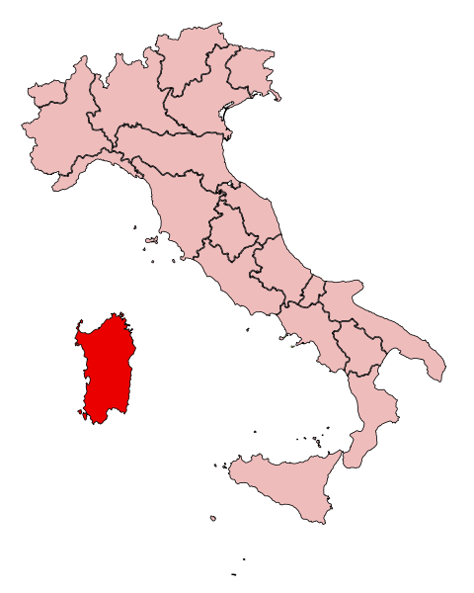
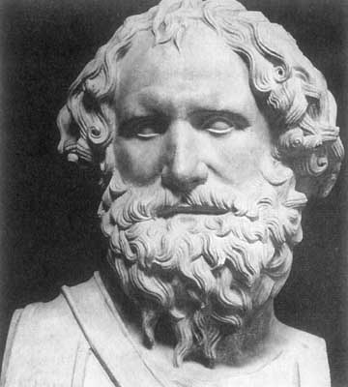
3.4. Sicilia:
3.3. Cerdeña:
Arquímedes

Slide 11
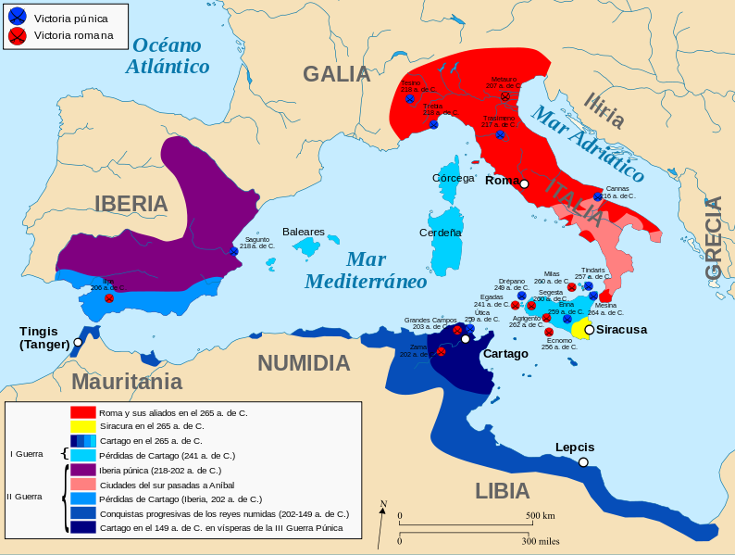
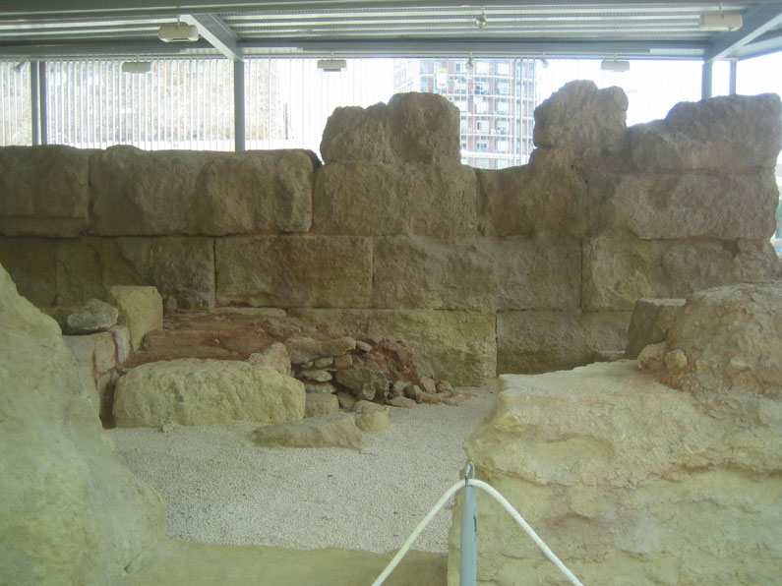
3.5. Hispania e Italia:
Muralla púnica de Cartagena (Carthago Nova)

Slide 12
Chimpún

